Slide 1
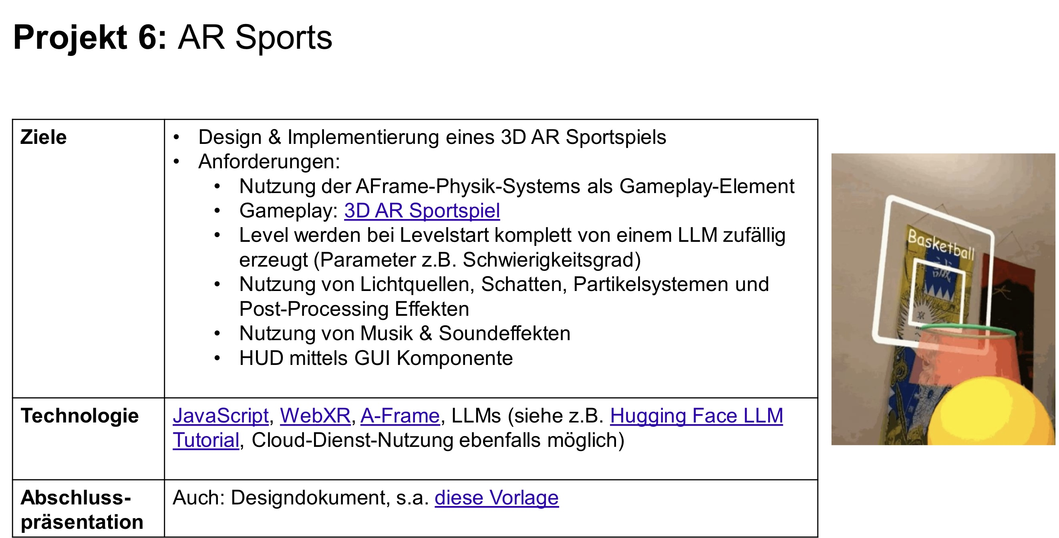
Update Meetings Project 6 : AR Sports Student Names: Miray Kurt, Valentin Misslbeck, Florian Simonini, Stefan Schuster
Fakultät für Informatik und Mathematik

Slide 2
Team
Miray Kurt
Valentin Misslbeck
Florian Simonini
Stefan Schuster
Image
Image
Image
Image

Slide 3
Update Meetings – Overview
# | Date
1 | 24.03.2025
2 | 31.03.2025
3 | 07.04.2025
4 | 14.04.2025
5 | 05.05.2025
6 | 12.05.2025
7 | 19.05.2025
8 | 26.05.2025
9 | 02.06.2025
10 | 16.06.2025
11 | 23.06.2025

Slide 4
Update Meeting 1
Date: 24.03.2025

Slide 5
Tasks Worked On / Bearbeitete Aufgaben
Meeting Slot am Do, ab 14 Uhr vereinbart
Erstellen des Git Repositorys und Nutzer und Developer hinzufügen
Git Repository in Moodle eintragen
Befassen mit der Aufgabenstellung und Brain Storming über die Spielidee
Vertraut machen mit den Technologien die für das Projekt empfohlen sind
Vertraut machen mit den wöchentlichen Update Meetings Folien und dem Entwicklertagebuch
Notes:
What has been done since the last time?

Slide 6
Problems Encountered / Aufgetretene Probleme
Online Arbeit gemeinsam schwierig
Meeting Slot am Donnerstag
Gemeinsames Festlegen auf eine konkrete Spielidee
Erlangen eines vollständigen Überblicks über die technologischen Werkzeuge/Möglichkeiten/Grundlagen
Muss das Projekt zum Schluss eine App sein die man auf das Smartphone herunterladen kann?
Oder kann es auch eine Anwendung sein die man über das Internet aufruft?
Wie ausführlich müssen die wöchentlichen Update Meeting Folien ausgefüllt werden?
Muss jeder ein eigenes Entwicklertagebuch führen?
Notes:
What has been done since the last time?

Slide 7
Plans for Next Week / Pläne für nächste Woche
Auswählen einer Spielidee und anschließend erstellen einer klar definierten Zielidee
Phasenablauf und allgemeinen Zeitplan erstellen
Aufgabenstellung in Arbeitsschritte aufteilen und Zwischenziele definieren
Grobes Verteilen der individuellen Aufgaben und der einzelnen Schritte
Funktionierende Entwicklungsumgebung für jedes Teammitglied schaffen und erstellen erster Testmodells und durchführen erster Tests (Warm werden mit der Arbeitsumgebung)
Rekapitulieren und Reflektieren des Arbeitsfortschritts und der Arbeitsweise
Notes:
What has been done since the last time?

Slide 8
Update Meeting 2
Date: 31.03.2025

Slide 9
Tasks Worked On / Bearbeitete Aufgaben
Brainstorming Spielentscheidung: Pro/Contraliste für mögliche Spiele
Spezifikation Darts: erste Ideen für den Spielablauf dokumentiert
Phasenablauf geplant: Wochenpläne mit Zielen und einem insgesamten Puffer von 3 Wochen für zB Komplikationen
Erstellung eines Flowcharts: Verbesserungspotential, da die Anforderungen an das Spiel noch nicht klar definiert sind
Unser Interface: Design Document Anforderung ausgearbeitet – mit Vorbehalt
Entwicklungsumgebung für alle geschaffen
Implementieren der AR-Dartscheibe
Serverautomatisierung
Notes:
What has been done since the last time?

Slide 10
Problems Encountered / Aufgetretene Probleme
Einigung auf ein Spiel: verschiedene Interessen, Auswahl sehr breit gefächert
Begrenzung der Ideen: Prioritäten setzen um in einem realistischen Arbeitsumfang zu bleiben
Ablaufplan: noch schwer zu planen, da das Arbeitstempo noch nicht wirklich bekannt ist
Flowchart/User Interface: wird im weiteren Verlauf gefestigt
Dartscheibe nicht komplett selbst erstellbar: Bild aus dem Internet heruntergeladen, dann Index.html erstellt
Probleme mit Gitlab, mergen von Branches oft problembehaftet
WebXR braucht HTTPs –> schwer umsetzbar
Notes:
What has been done since the last time?

Slide 11
Plans for Next Week / Pläne für nächste Woche
Dartscheibe stabil im Raum fixieren können
Über Design Definitionen sprechen
Implementierung der Wurfmechanik
Implementierung der Punkteausgabe
Erste Spielnahe Test
Notes:
What has been done since the last time?

Slide 12
Update Meeting 3
Date: 07.04.2025

Slide 13
Tasks Worked On / Bearbeitete Aufgaben
- Dartscheibe fixieren ohne Erfolg, da auf Apple nicht möglich
- Neue Dartscheibe in Blender erstellt bzw gedreht etc. nach download
- Wurfbutton implementiert
- Punkteausgabe implementiert
- Random Testwurffunktion erstellt um besser und einfacher Testen zu können
- Komplett neue Dartscheibe in Blender erstellt
- Treffererkennung überarbeitet und getestet. Läuft perfekt
- Freies setzen der Dartscheibe versucht umzusetzen. Leider gescheitert
Notes:
What has been done since the last time?

Slide 14
Problems Encountered / Aufgetretene Probleme
- Probleme bei der Installation von ngrok. Viel Wartezeit bei der Installation. Ohne dem Server ist es nicht möglich die Dartscheibe zu fixieren, da das Testing nicht möglich ist.
- Bedienung von Blender sehr gewöhnungsbedürftig
- Gedownloadete Dartscheibe zu groß, 70MB. Nur verarbeitbar wenn zwischen 0,5 und 2 MB liegt. Also komplett neue Dartscheibe in Blender erstellen
- Bei komplett neu erstellter Dartscheibe gibt es noch Probleme die Zahlen anzuzeigen
- Freies setzen der dartscheibe sehr schwer umsetzbar
Notes:
What has been done since the last time?

Slide 15
Plans for Next Week / Pläne für nächste Woche
- Bei neuer Dartscheibe Zahlen sichtbar machen
- Dartscheibe frei setzen implementieren
- Bilder in Doku einfügen für KW 14
Notes:
What has been done since the last time?

Slide 16
Update Meeting 4
Date: 14.04.2025

Slide 17
Tasks Worked On / Bearbeitete Aufgaben
- Zahlen in weiß auf die Dartscheibe implementiert
- Dartscheibe frei setzen implementieren mit Fallback Ebene
- Dartpfeil in Blender modellieren
Notes:
What has been done since the last time?

Slide 18
Problems Encountered / Aufgetretene Probleme
- Tippen in AR-Modus wurde lange nicht erkannt. Nach langer Recherche und vielen ausprobieren gelöst.
- Dartscheibe nicht direkt an der Wand setzbar. Dartscheibe nur auf dem Boden setzbar. Deshalb Offset nach oben auf Gesichtshöhe implementiert.
- Dartscheibe war nur setzbar mit der Ausrichtung wo die AR-Session gestartet wurde. Bug gefixt durch dauerhaftes schauen wie die Kamera ausgerichtet ist.
- Reset Button hat zu Crash der App geführt. Anpassungen im Code machen die App robuster gegen Crashes.
Notes:
What has been done since the last time?

Slide 19
Plans for Next Week / Pläne für nächste Woche
- Dartpfeil in Blender erstellen
- Weitere Features wie Sound, Visuelle Effekte etc. implementieren
Notes:
What has been done since the last time?

